Slide 1
活动策划：关键路径法(CMP)
主讲人：王辉
wangh@stdu.edu.cn
2015-03-18

Slide 2
活动策划的重要性
项目的成功“系统能够按时和在预算内交付，并能满足要求的质量”
除了活动工作量的估计和活动识别外，还应明确每个活动的起始时间和结束时间，也就是活动策划。

Slide 3
活动策划的两种方法
条形图（甘特图, Bar Chart ）
优先网络：关键路径法（Critical Path Method, CPM）

Slide 4
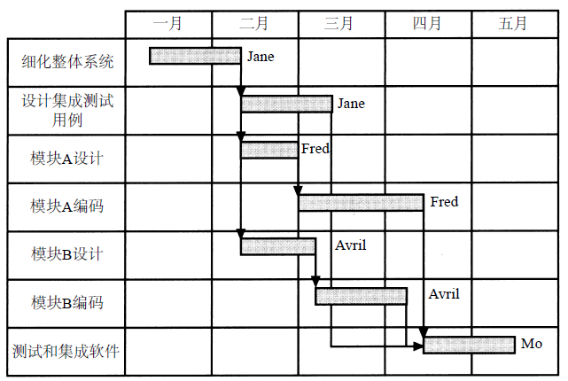
甘特图

Slide 5
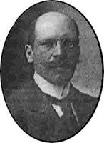
Henry Laurence Gantt,1861—1919
科学管理运动的先驱者之一
人际关系理论的先驱者之一
甘特图发明于第一次世界大战期间，是当时管理技术上的一次革命
其它贡献：提出了任务和奖金制度； 强调对工人进行教育的重要性

Slide 6
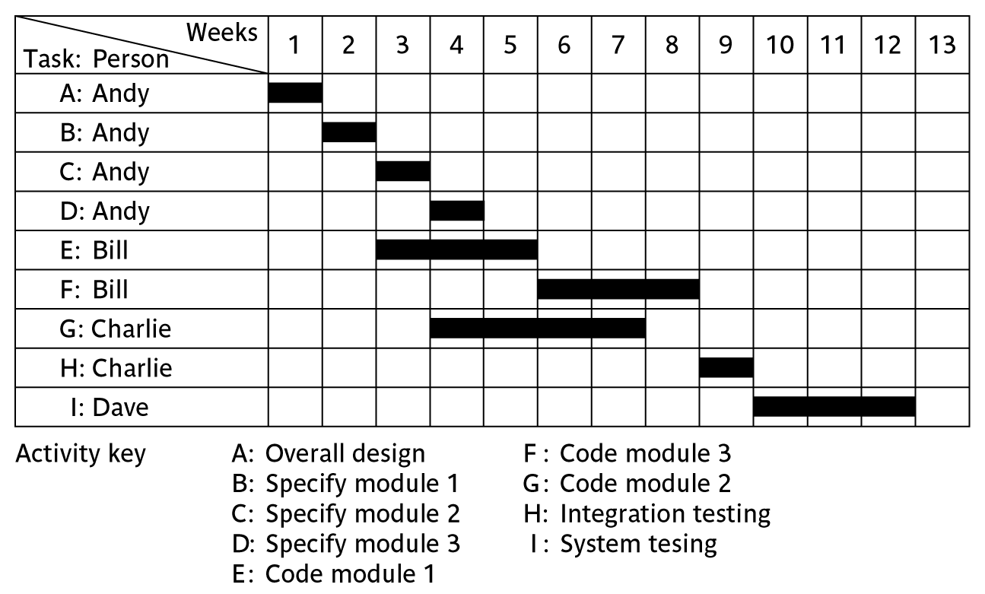
Bar Chart

Slide 7
甘特图的缺点
无法描述任务的逻辑关系，例如，活动H为何在第9周才开始，它与活动F有什么关系

Slide 8
Precedence Network
活动-节点(activity-on-node)网络
活动表示节点
连接表示活动的次序

Slide 9
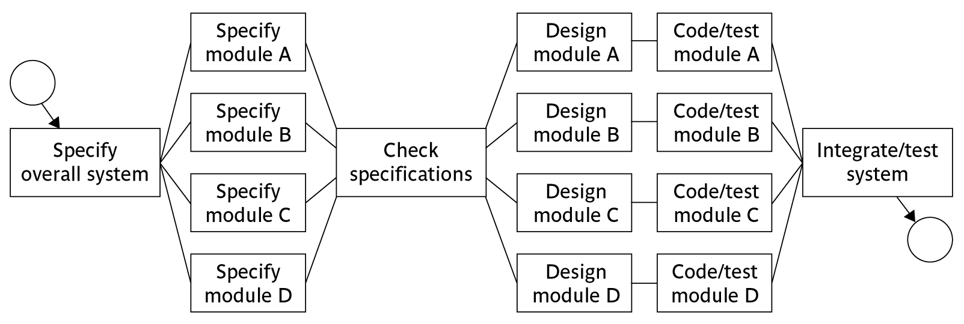
Precedence Network

Slide 10
构造网络的准则
一个网络只有一个开始节点
一个网络只有一个结束节点
节点有周期
连接没有周期

Slide 11
构造网络的准则
前置活动是紧邻的前驱活动
时间从左边流向右边
网络不能含有回路
网络不能包括悬挂

Slide 12
Types of Links between Activities
Finish to start (完成-开始)
Start to start/ Finish to finish
(开始-开始/完成-完成)
Software
development
Acceptance testing
Test prototype
1 day
2 days
Document
Amendments

Slide 13
Types of Links between Activities
Start to finish(开始-完成)
Operate temporary
system
Acceptance test
of new system
Cutover to new
system

Slide 14
Information on Node
Activity label, activity description
Earliest
start
Duration
Earliest
finish
Latest
start
Latest
finish
Float
Earliest start (ES)
Earliest finish (EF) = ES + duration
Latest finish (LF) = latest task can be completed without affecting project end
Latest start = LF - duration

Slide 15
节点上的信息
活动编号，活动描述
最早
开始时间
最早
完成时间
周期
最晚
开始时间
最晚
完成时间
缓冲期
最早开始时间(ES)
最早完成时间(EF) = ES + 周期
最晚完成时间(LF) = 最晚完成的时间而不影响项目的整体进度
最晚开始时间= LF – 周期

Slide 16
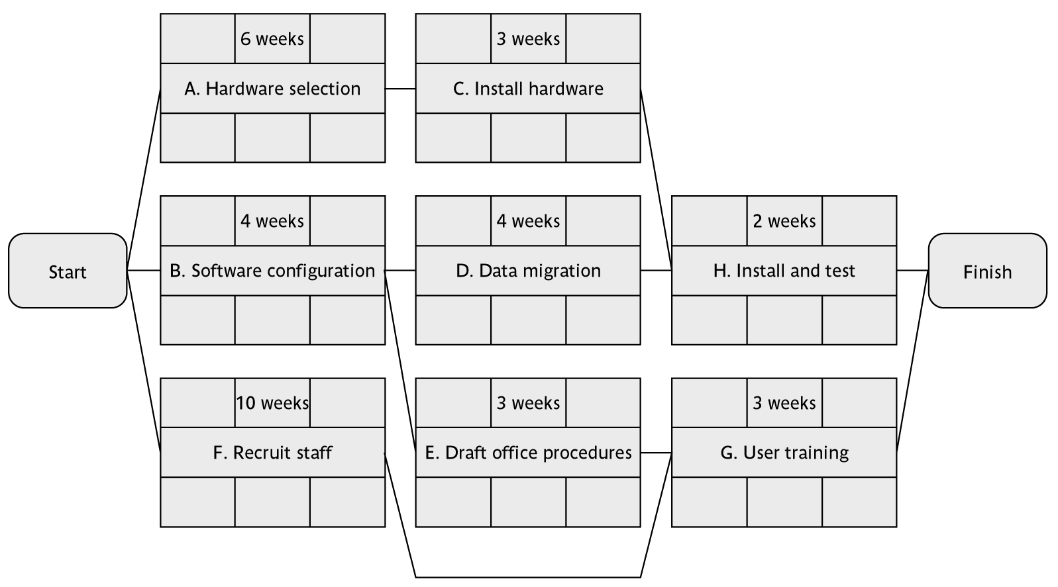
An Example

Slide 17
How to get critical path?
Forward pass (向前遍历) to get the ES and EF
Backward pass (向后遍历) to get the LS and LF
Get the float (缓冲期) of each activity
Get the critical path (关键路径)

Slide 18
Forward Pass
0
6
6
9
0
4
4
8
9
11
0
13
0
10
4
7
10
13

Slide 19
Backward Pass
0
6
6
9
2
8
8
11
0
4
4
8
9
11
3
7
7
11
11
13
0
13
0
10
4
7
10
13
0
10
7
10
10
13

Slide 20
Float
0
6
6
9
2
2
8
8
2
11
0
4
4
8
9
11
3
3
7
7
3
11
11
2
13
0
13
0
10
4
7
10
13
0
0
10
7
3
10
10
0
13

Slide 21
Critical Path
0
6
6
9
2
2
8
8
2
11
0
4
4
8
9
11
3
3
7
7
3
11
11
2
13
0
13
0
10
4
7
10
13
0
0
10
7
3
10
10
0
13

Slide 22
缩短项目的周期
关键是注意关键路径上的活动
关键路径会随着活动的变化而变化

Slide 23
Free and interfering float
0
7w
7
B can be up to 3 days late
and not affect any
other activity = free float
A
2
2
9
0
4w
7
1w
8
10
2w
12
4w
4
4
B
B
D
E
5
5
9
9
2
10
10
0
12
0
10w
10
A
B can be a further 2 days late – affects
D but not the project end date =
interfering float
0
0
10
Notes:
Total float = LF – ES – duration (or LS-ES or LF-EF)
Free float = ES for following activity less EF for the current
Interfering float = total float – free float

Slide 24
缓冲期的分类
总缓冲期：LS - ES (LF - EF)，分为空闲(free)缓冲期和干预(interfering)缓冲期
  空闲缓冲期：一个活动最早的完成日期与后续活动最早的开始日期之间的差
  干预缓冲期：总缓冲期与空闲缓冲期的差

Slide 25
练习
练习：计算图上列中每个活动的空闲缓冲期和干预缓冲期。

Slide 26
实例
0
6
6
9
2
2
8
8
2
11
0
4
4
8
9
11
3
3
7
7
3
11
11
2
13
0
13
0
10
4
7
10
13
0
0
10
7
3
10
10
0
13

Slide 27
练习
练习：计算图上列中每个活动的空闲缓冲期和干预缓冲期。
Activity Total Float Free Float Interfering Float
A 2 0 2
B 3 0 3
C 2 0 2
D 3 1 2
E 3 3 0
F 0 0 0
G 0 0 0
H 2 2 0

Slide 28
作业
活动策划例子：见word文档

